Slide 1


Etkili Zaman Yönetimi Teknikleri
Zaman yönetimi, her bireyin işini, okulunu ve kişisel yaşamını daha verimli ve etkili hale getirmek için temel bir beceridir. Bu teknikler, zamanı daha iyi planlamak, öncelikleri belirlemek ve odaklanmayı artırmak için pratik yöntemler sunar.
by Onur ULUSOY

Slide 2
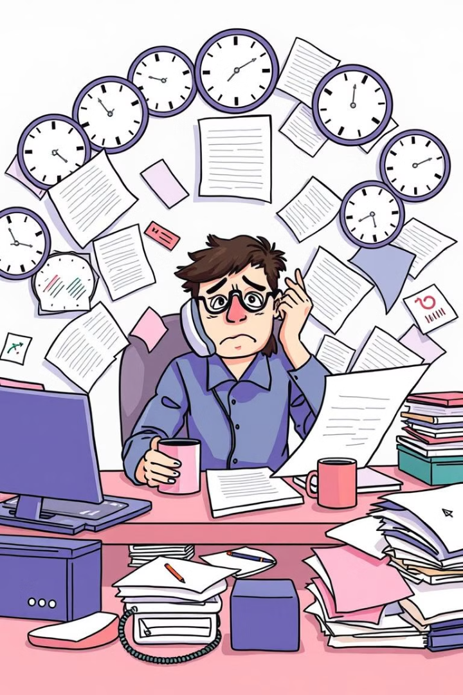
Zaman Yönetiminin Önemi
Zaman yönetimi, hayatınızın her alanında denge ve kontrolü sağlamak için önemlidir. İyi zaman yönetimi, stresi azaltır, üretkenliği artırır ve kişisel ve profesyonel hedeflerinize ulaşmanızı kolaylaştırır.
Daha Fazla Başarı
Daha Az Stres
Hedeflerinize ulaşmak ve potansiyelinizi tam olarak gerçekleştirmek için daha fazla zamanınız olur.
Acelecilik, kaos ve sürekli olarak yetişmeye çalışmaktan kaynaklanan stresi azaltın.
Daha İyi Denge
İş, aile, arkadaşlar ve kişisel ilgi alanlarınız arasında sağlıklı bir denge kurun.

Slide 3
Öncelik Belirleme
Önceliklendirme, zamanınızı en önemli görevlere odaklamanızı sağlar. "Acil ve Önemli" işlere odaklanmak, zamanınızı daha verimli kullanmanızı ve daha fazla şey başarmayı sağlar.
Acil ve Önemli
Acil Değil Ama Önemli
Acil Ama Önemsiz
Hemen dikkat gerektiren ve sonucu büyük etkiler yaratan görevler.
Gelecekteki başarı için önemli ancak acil bir eylem gerektirmeyen görevler.
Hemen dikkat gerektiren ancak uzun vadeli etkisi az olan görevler. Delege etmek veya ertelemek.

Slide 4

Hedef Belirleme ve Planlama
Hedefler, yönünüzü belirler ve motivasyonunuzu artırır. Hedeflerinizi belirledikten sonra, onları gerçekçi ve uygulanabilir adımlara böldüğünüz bir plan oluşturun.
Hedef Belirleme
1
Kişisel ve profesyonel hedeflerinizi belirleyin. SMART hedefler belirleyin.
2
Planlama
Hedeflerinize ulaşmak için adımlar ve zaman dilimleri belirleyin. Planınızı düzenli olarak gözden geçirin.
İzleme
3
İlerlemenizi izleyin ve planınıza uygun olarak ayarlamalar yapın. Başarılarınızı kutlayın.

Slide 5
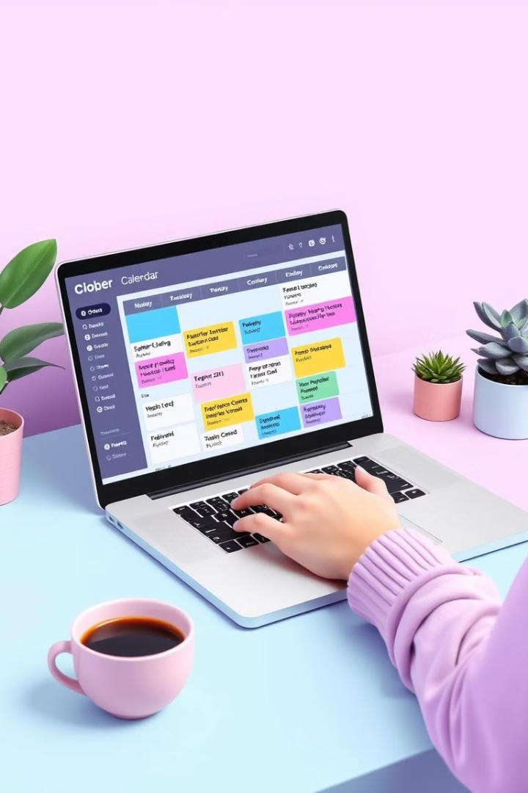
Zaman Çizelgesi Oluşturma
Zaman çizelgesi, zamanınızı görselleştirmenize ve görevlerinizi organize etmenize yardımcı olur. Günlük, haftalık veya aylık zaman çizelgeleri oluşturun ve bunları düzenli olarak güncelleyin.
1
Planlama
2
Görselleştirme
Görevlerinizi ve randevularınızı zaman çizelgenize ekleyin.
Zamanınızı ve görevlerinizi görselleştirmek, organize olmanıza yardımcı olur.
3
Esneklik
Beklenmedik olaylar için esneklik sağlayın ve planınıza göre ayarlamalar yapın.

Slide 6





Odaklanma ve Konsantrasyon
Odaklanma, görevleri verimli bir şekilde tamamlamak için gereklidir. Dikkat dağıtıcı unsurları ortadan kaldırın ve tam konsantrasyon sağlayacak bir çalışma ortamı oluşturun.
Zamanlayıcılar
Zihin Egzersizleri
Pomodoro tekniği gibi zamanlayıcılar kullanarak odaklanma seansları oluşturun.
Meditasyon veya derin nefes alma teknikleri ile zihninizi sakinleştirin.
Sessiz Ortam
Teknolojiden Uzak Durun
Dikkat dağıtıcı seslerden uzak, sakin bir çalışma ortamı oluşturun.
Sosyal medya bildirimleri ve e-postaları devre dışı bırakın.

Slide 7




Kesintileri Yönetme
Kesintiler, iş akışınızı bozabilir ve üretkenliğinizi azaltabilir. Kesintileri yönetmek, zamanınızı etkili bir şekilde kullanmanıza yardımcı olur.
Belirle
Kesintilerinizi tanımlayın ve hangi faktörlerin sizi engellediğini belirleyin.
Azalt
Kesintileri azaltmak için stratejiler geliştirin. Örneğin, e-postalarınızı belirli zamanlarda kontrol edin.
Yönet
Kesintilere maruz kaldığınızda, hızlı bir şekilde geri dönmek için yöntemler bulun. Örneğin, kısa molalar verin.

Slide 8

Erteleme Alışkanlıklarını Değiştirme
Erteleme, zamanınızı etkili bir şekilde yönetmenizi engelleyen bir alışkanlıktır. Erteleme alışkanlıklarını kırmak, zamanınızı daha verimli kullanmanıza yardımcı olur.
Erteleme Sebepleri
Çözümler
Görev korkusu veya zorluk
Görevleri küçük parçalara ayırın.
Motivasyon eksikliği
Kendinize ödüller verin.
Dikkat dağıtıcı unsurlar
Dikkat dağıtıcıları ortadan kaldırın.

Slide 9
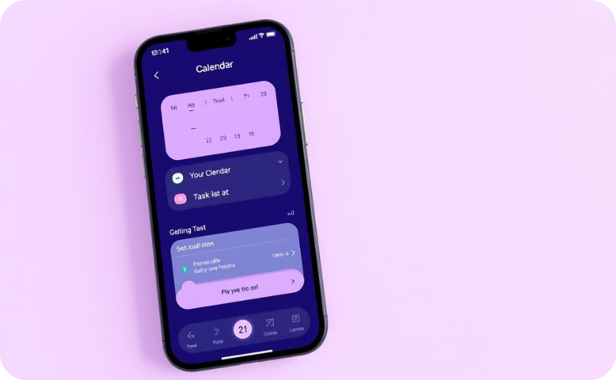
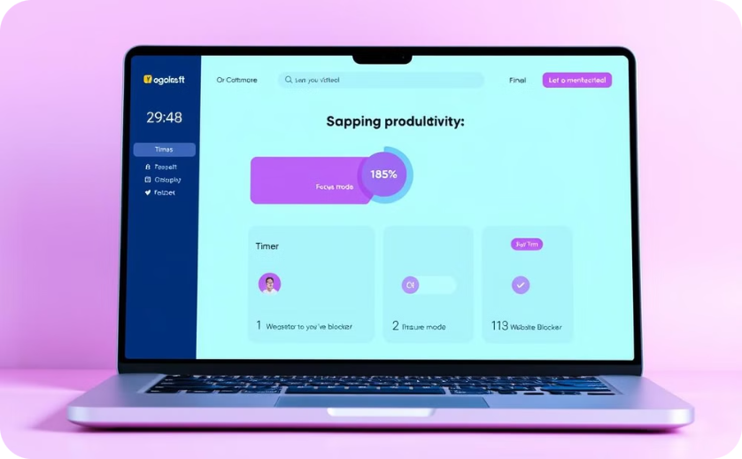
Teknolojiden Faydalanma
Teknoloji, zamanınızı yönetmenize yardımcı olabilecek birçok araç ve uygulama sunmaktadır. Bu araçlar, planlama, görevleri takip etme ve odaklanmayı artırma konusunda yardımcı olabilirler.
Zaman Yönetimi Uygulamaları
Üretkenlik Araçları
Görevleri planlamak ve hatırlatıcılar ayarlamak için kullanın.
Odaklanmayı artırmak ve dikkat dağıtıcı unsurları engellemek için kullanın.

Slide 10

Stres Yönetimi
Zaman yönetimi, stres seviyelerini azaltmaya yardımcı olabilir. Stres, odaklanmayı ve üretkenliği etkiler. Stres yönetimi teknikleri kullanmak önemlidir.
1
Nefes Teknikleri
2
Egzersiz
Derin nefes alıp verme egzersizleri, vücudunuzu sakinleştirmeye yardımcı olur.
Düzenli egzersiz, stresi azaltmaya ve ruh halinizi iyileştirmeye yardımcı olur.
3
Uyku
Yeterince uyumak, stresle başa çıkma yeteneğinizi artırır.

